Slide 1


Муниципальное бюджетное дошкольное образовательное учреждение детский сад комбинированного вида № 4 «Семицветик»
Викторина для детей 6-7 лет.
Посвященная 81 годовщине ВЕЛИКОЙ ПОБЕДЫ.
«ДОРОГАМИ ВОЙНЫ»
Выполнила: воспитатель Руколеева Ю.А.
г. Отрадное 2026 г.

Slide 2
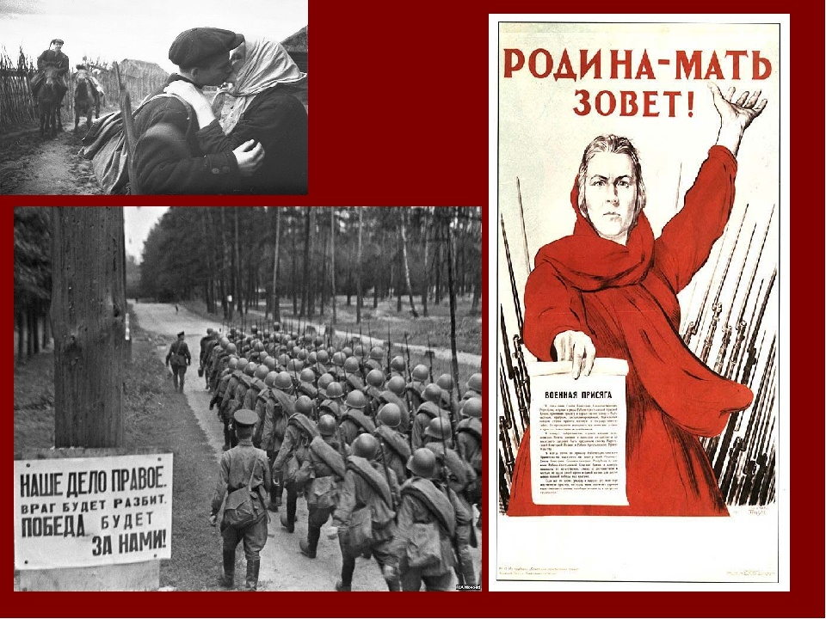

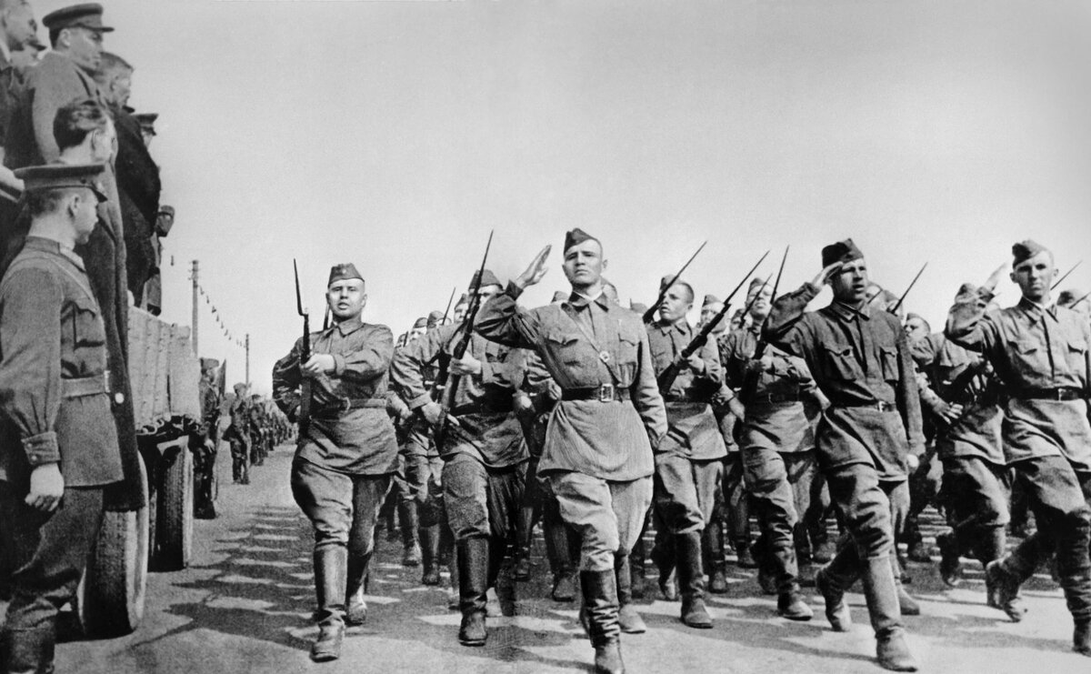
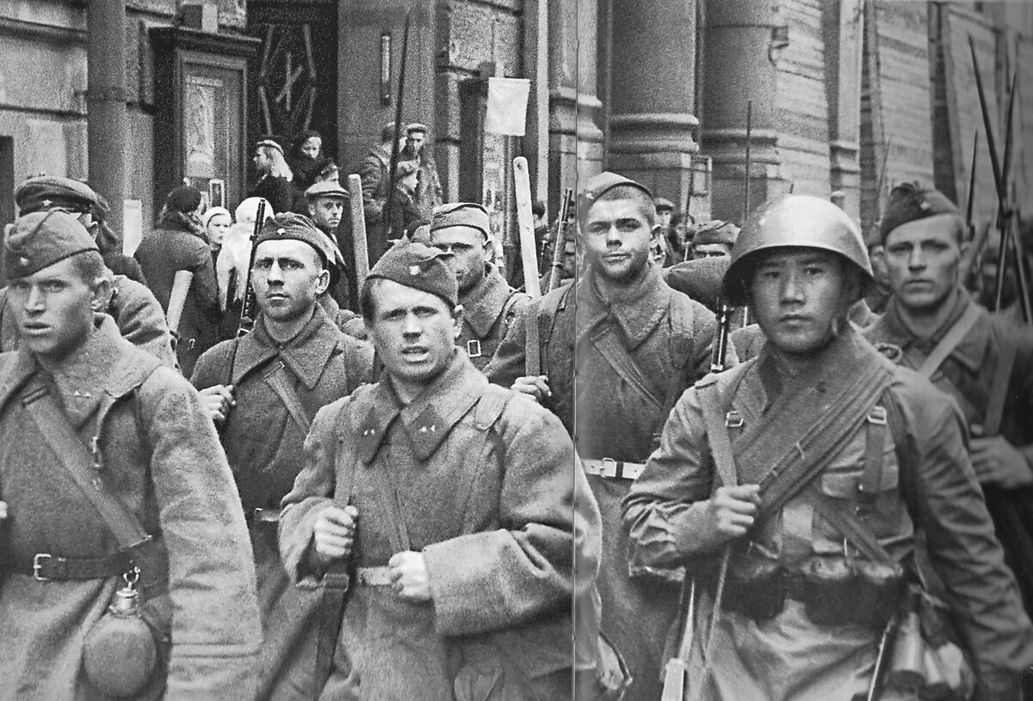
1.«ЧТО Я ЗНАЮ О ВОЙНЕ»

Slide 3
КОГДА НАЧАЛАСЬ ВЕЛИКАЯ ОТЕЧЕСТВЕННАЯ ВОЙНА?
1 января 2000 года.
10 августа 2010 года .
22 июня 1941 года .

Slide 4
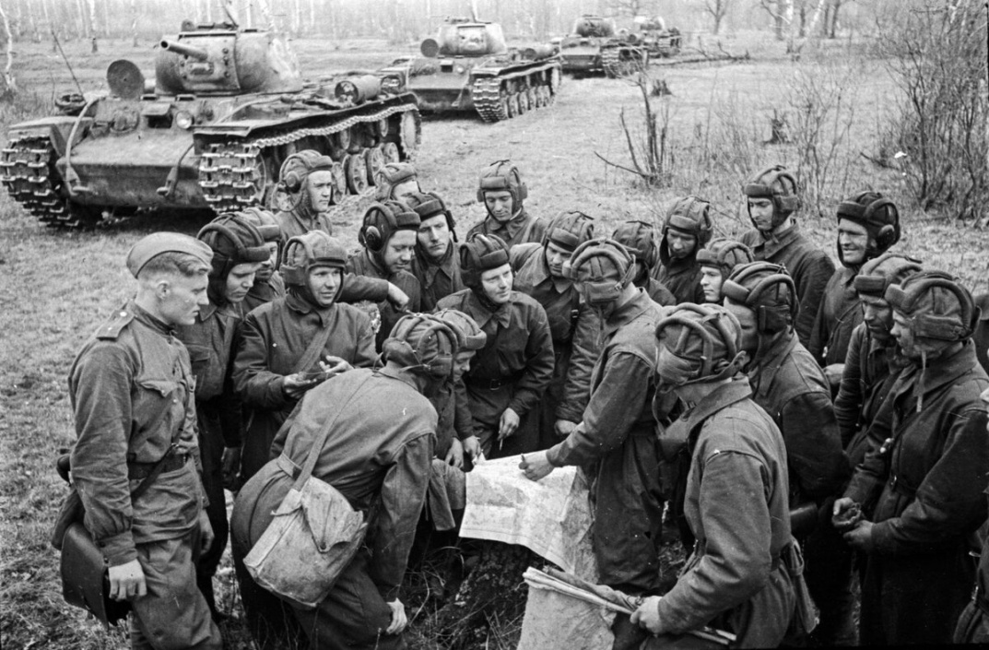
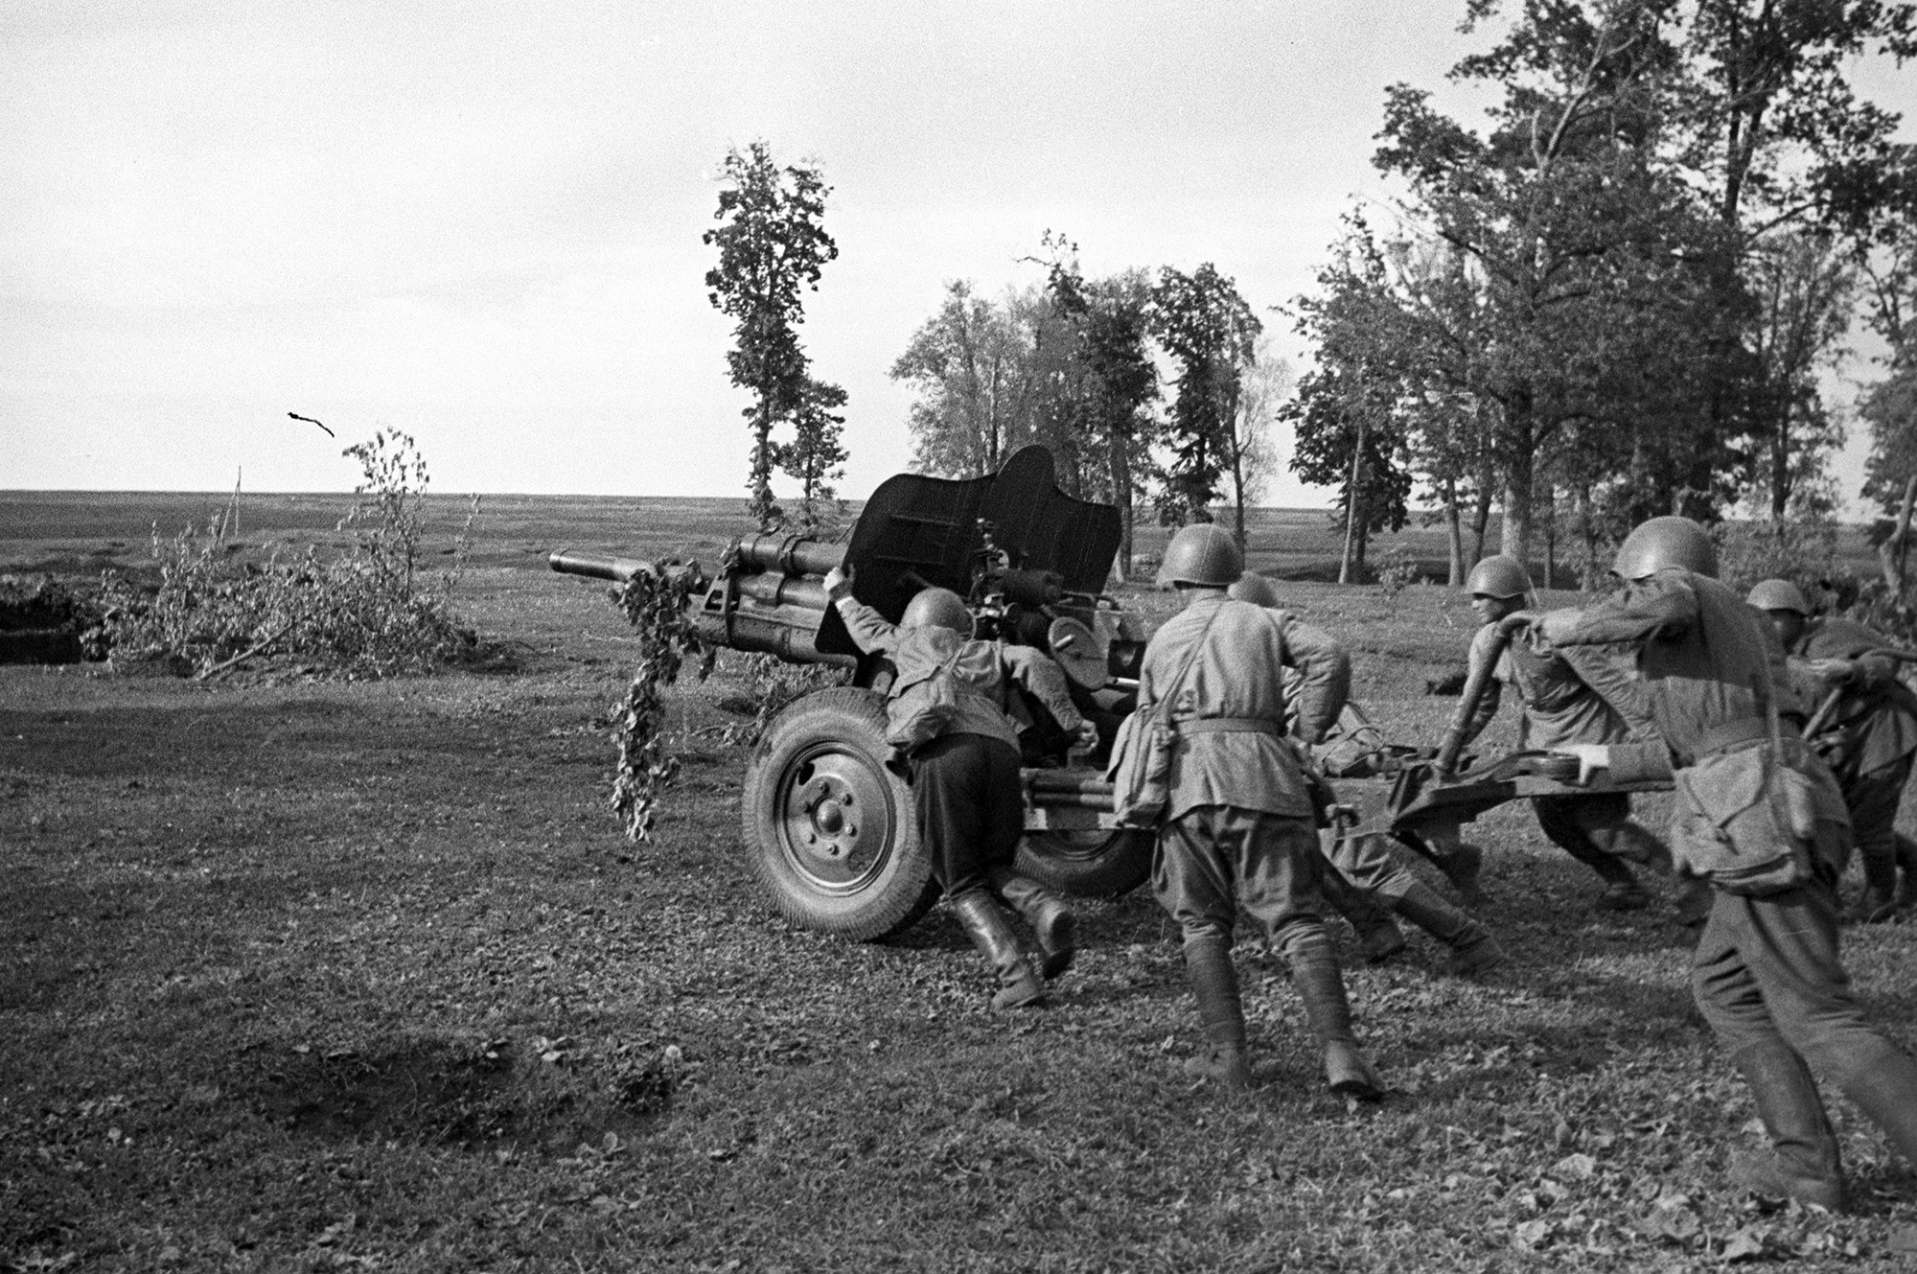
22 июня 1941 года

Slide 5
Сколько лет продолжалась ВОВ?
4 года
10 лет
1 год

Slide 6
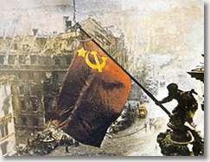
4 года

Slide 7
Какое государство напало на нашу страну?
Америка
Фашистская Германия
Франция

Slide 8

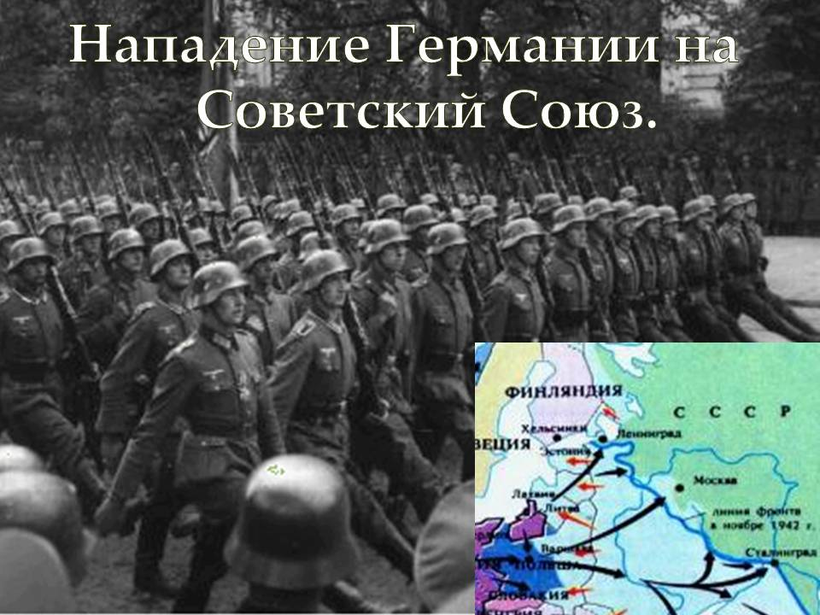
Фашистская Германия

Slide 9
Как называлась наша страна в то время?
Россия
Российская Федерация
Союз Советских Социалистических республик

Slide 10


Союз Советских Социалистических республик

Slide 11
Как называлась крепость, которая одной из первых приняла на себя удар фашистских полчищ?
Петропавловская крепость
Брестская крепость

Slide 12
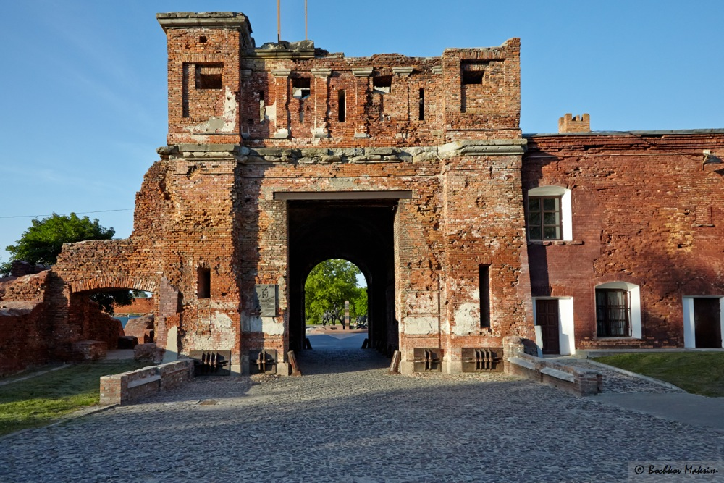
Брестская крепость

Slide 13
Какой город находился в блокаде 900 дней ?
Ленинград
Калининград
Москва

Slide 14
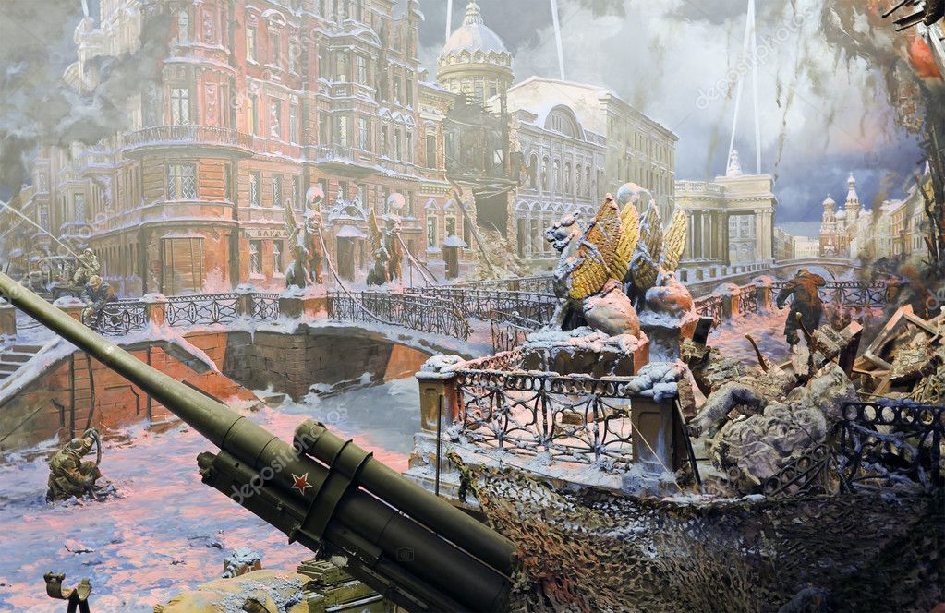
ЛЕНИНГРАД

Slide 15
Как называется озеро, по которому шла «Дорога жизни»?
Онежское озеро
Ладожское озеро
Озеро Байкал

Slide 16
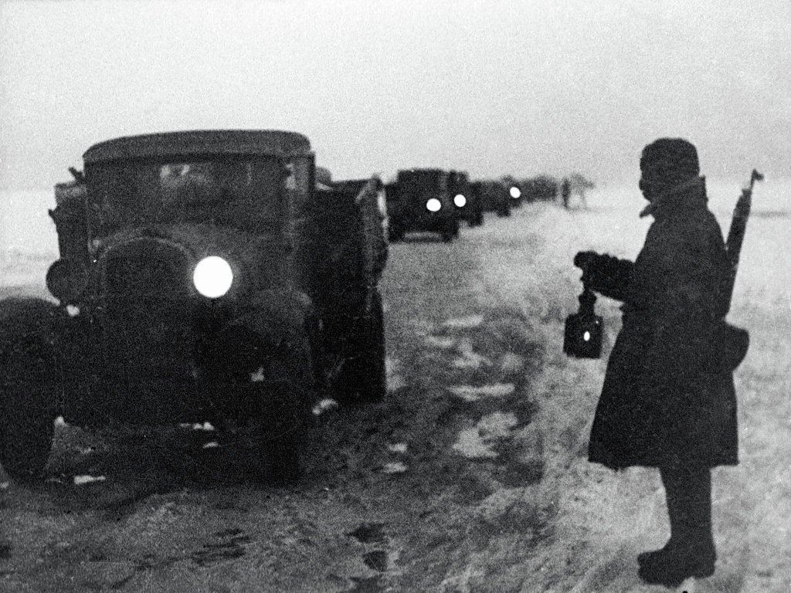
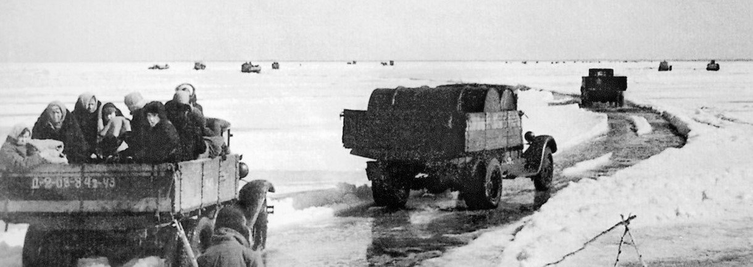
Ладожское озеро

Slide 17
Как называется плацдарм на левом берегу Невы?
Ораниенбаумский плацдарм
Невский пятачок
Невская Дубровка

Slide 18
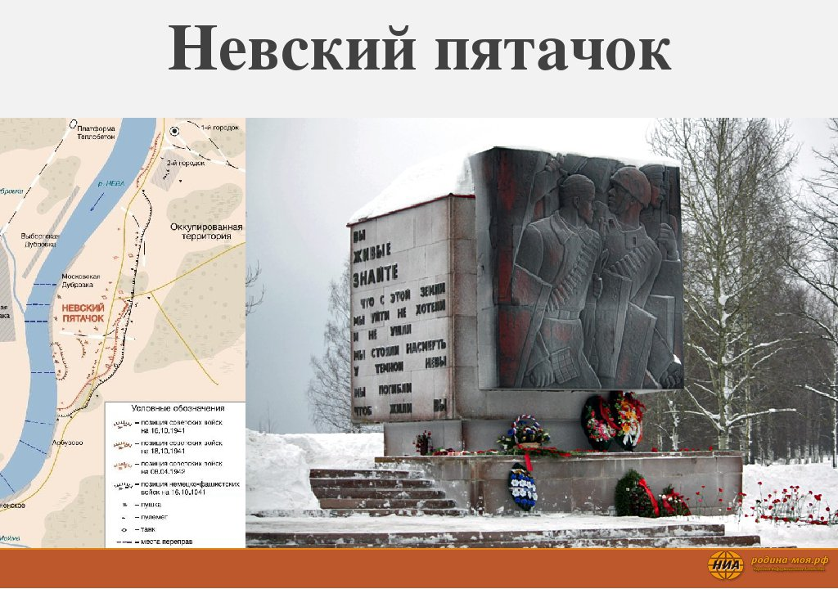
Невский пятачок

Slide 19
Как называется военная операция по освобождению Ленинграда от блокады?
Искра
Цитадель
Багратион

Slide 20
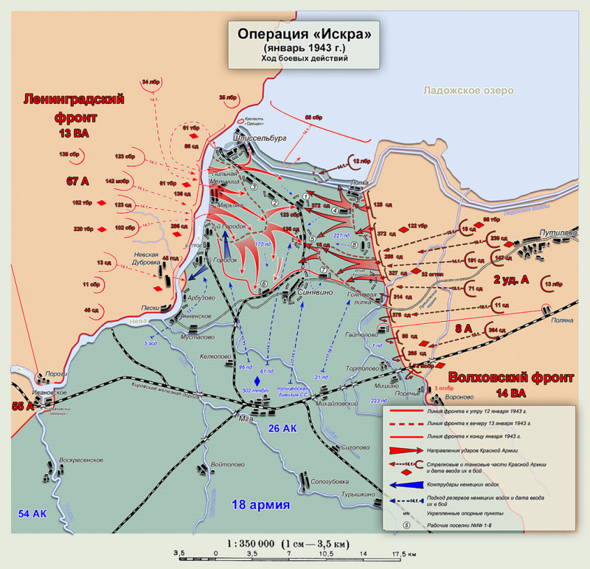
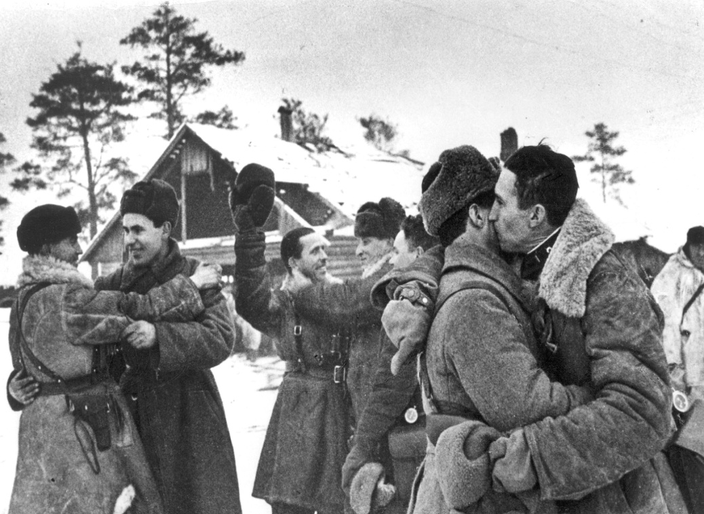
ОПЕРАЦИЯ ИСКРА

Slide 21
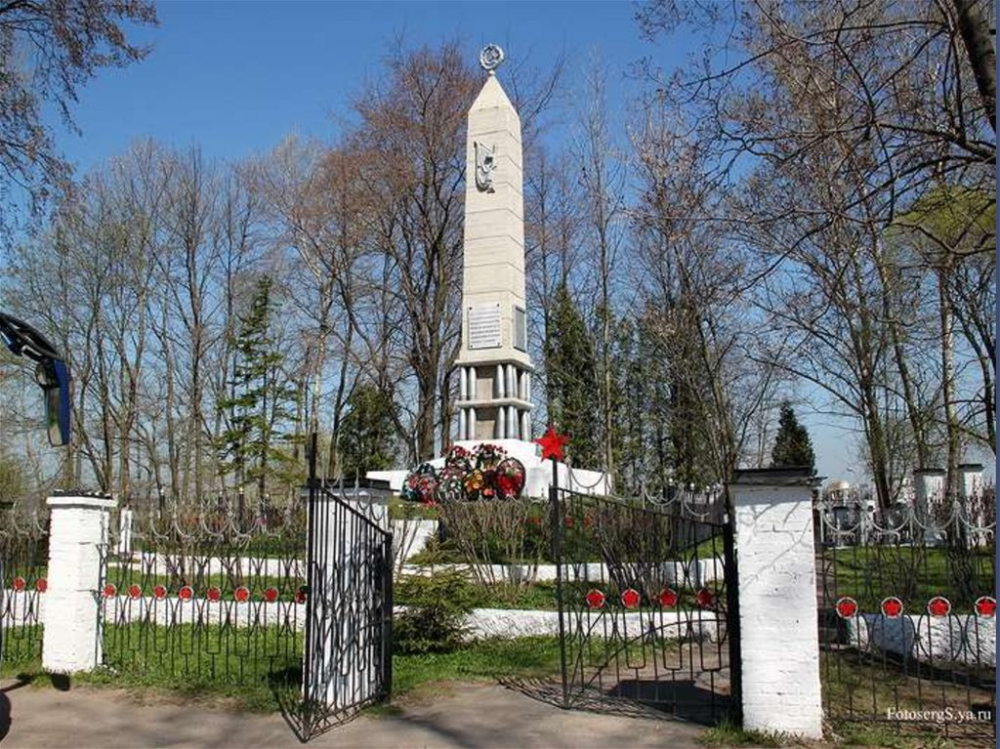
Как называется мемориальный комплекс на берегу реки Тосно в г. Отрадное?
ИВАНОВСКИЙ ПЯТАЧОК

Slide 22
Каким ласковым именем называлось это орудие во время ВОВ?
Катюша
Настюша
Илюша

Slide 23
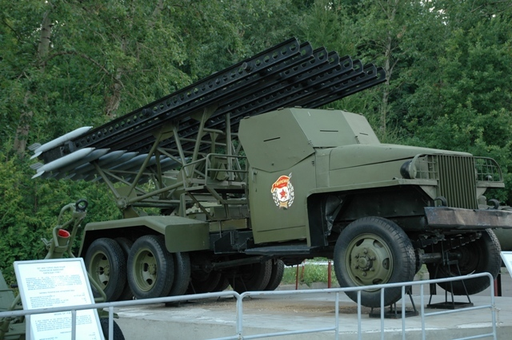
КАТЮША

Slide 24
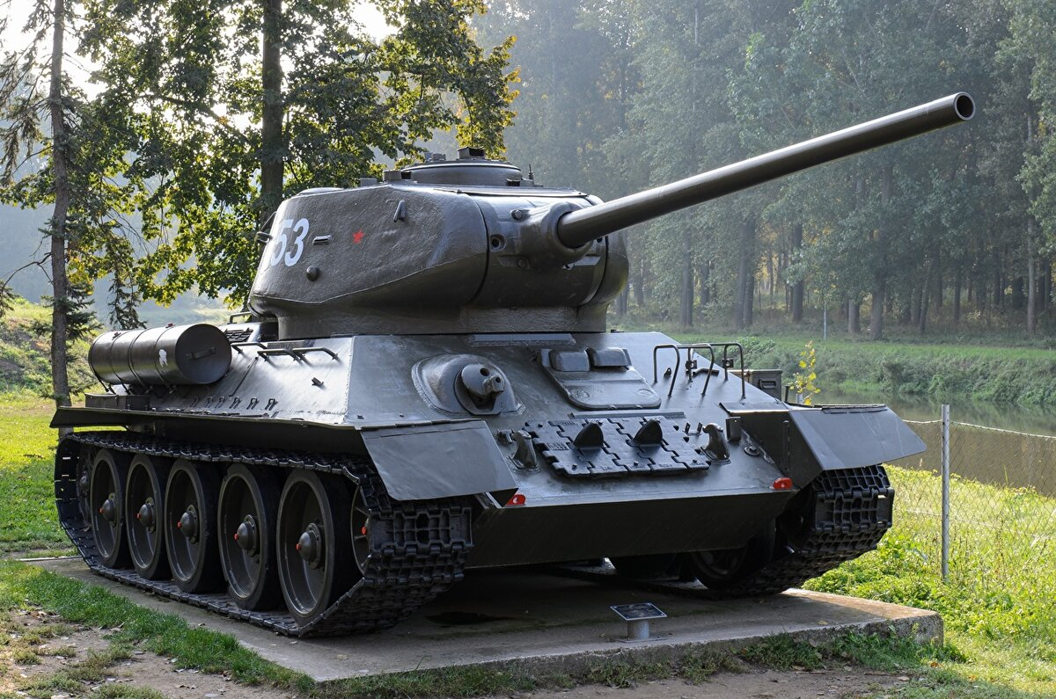
Самый известный танк времен ВОВ?
Танк Т-34

Slide 25
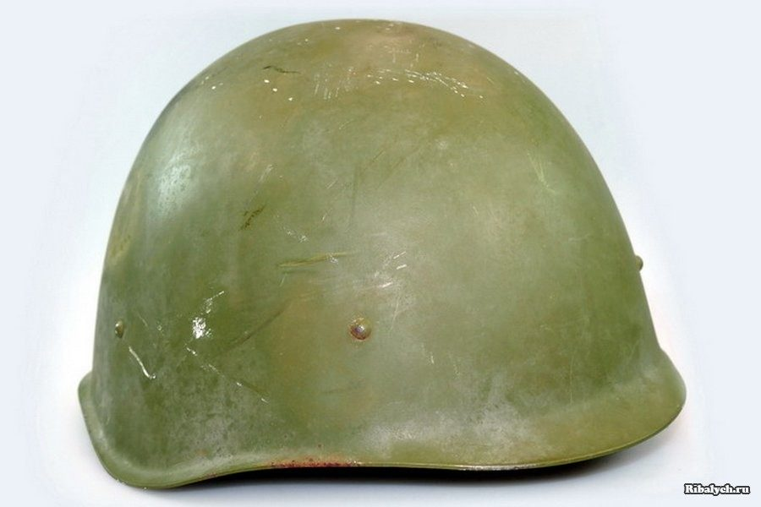
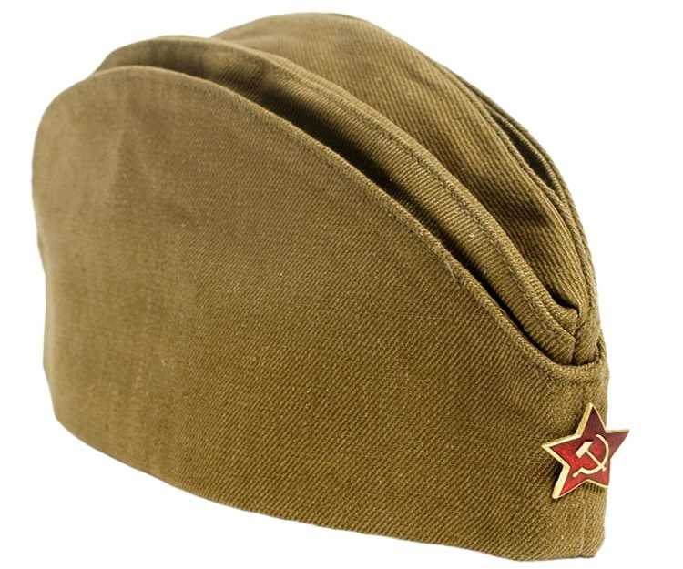
Как называются головные уборы времен ВОВ?
КАСКА
ПИЛОТКА

Slide 26
Как называлось место, где солдаты отдыхали после боя?
дом
окоп
землянка

Slide 27
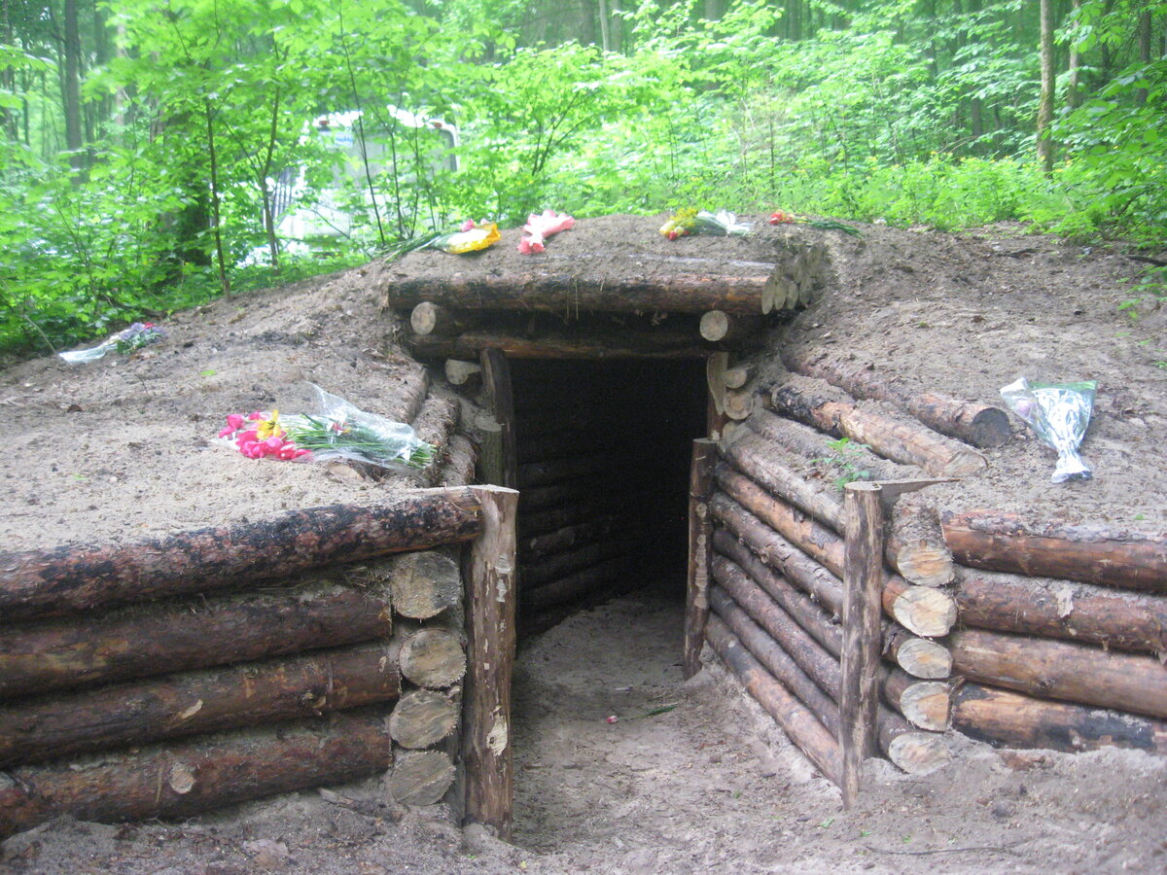
ЗЕМЛЯНКА

Slide 28
ФИЗМИНУТКА
Как солдаты на параде,
Мы шагаем ряд за рядом,
Левой-раз, левой-раз,
Посмотрите все на нас.
Мы ногами топ-топ,
Мы руками хлоп-хлоп!
Мы глазами миг-миг,
Мы плечами чик-чик.
Снова выстроились в ряд,
Словно вышли на парад.
Раз-два, раз-два,
Заниматься нам пора.

Slide 29
2. «ВОЕННЫЕ ПРОФЕССИИ»
Снова в бой машина мчится,
Режут землю гусеницы,
Та машина в поле чистом
Управляется …
Самолёт стоит на взлёте,
Я готов уж быть в полёте.
Жду заветный тот приказ,
Защищать, чтоб с неба вас!
ТАНКИСТОМ
Военный летчик

Slide 30
Родина дала приказ,
И он сразу на Кавказ!
Прыгнул ночью с парашютом —
Дорога, порой минута!
Заменит робота-машину —
Сам обезвредит бомбу, мину.
Совсем не должен ошибаться,
Чтобы в живых потом остаться
ДЕСАНТНИК
САПЕР

Slide 31
У паренька сбылась мечта -
Пришел служить он в роту.
Теперь стреляет: "Тра-та-та!"
Из пушки, миномета.
Недавно служит паренек,
Но самый лучший он стрелок
Уважения достоин
Смелый и отважный воин:
Трудно в тыл врага пробраться,
Незамеченным остаться,
Все запомнить, разузнать
Утром в штабе рассказать.
АРТИЛЛЕРИСТ
РАЗВЕДЧИК

Slide 32
3. «Что я знаю о ПОБЕДЕ»
Когда отмечается ДЕНЬ ПОБЕДЫ в ВОВ?
5 июня
7 ноября
9 мая

Slide 33

9 МАЯ

Slide 34
Сколько лет со Дня Победы мы отмечаем в 2025г.?
55
65
81

Slide 35

81 лет
1945 – 2026 г.г.

Slide 36
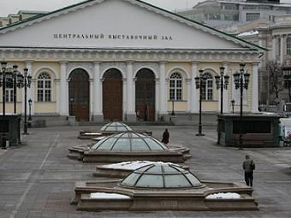
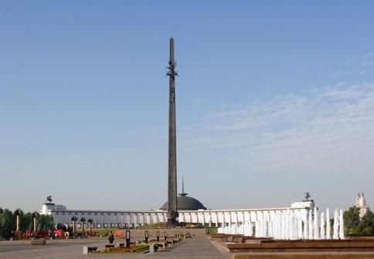
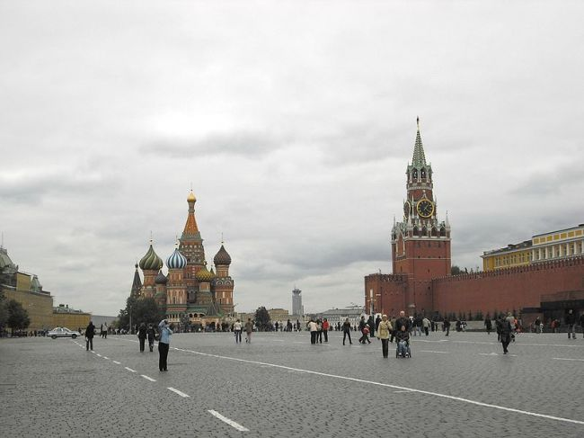
Где проходит главный парад в России
в честь Победы?
Манежная площадь
Поклонная гора
Красная площадь

Slide 37
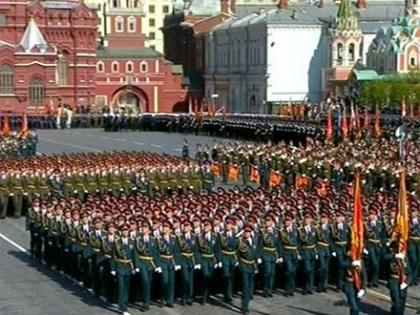
КРАСНСНАЯ ПЛОЩАДЬ

Slide 38
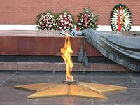
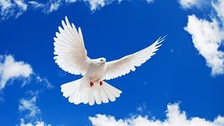

Что символизирует вечную память нашим солдатам?
Огонь
Голубь
Бескозырка

Slide 39
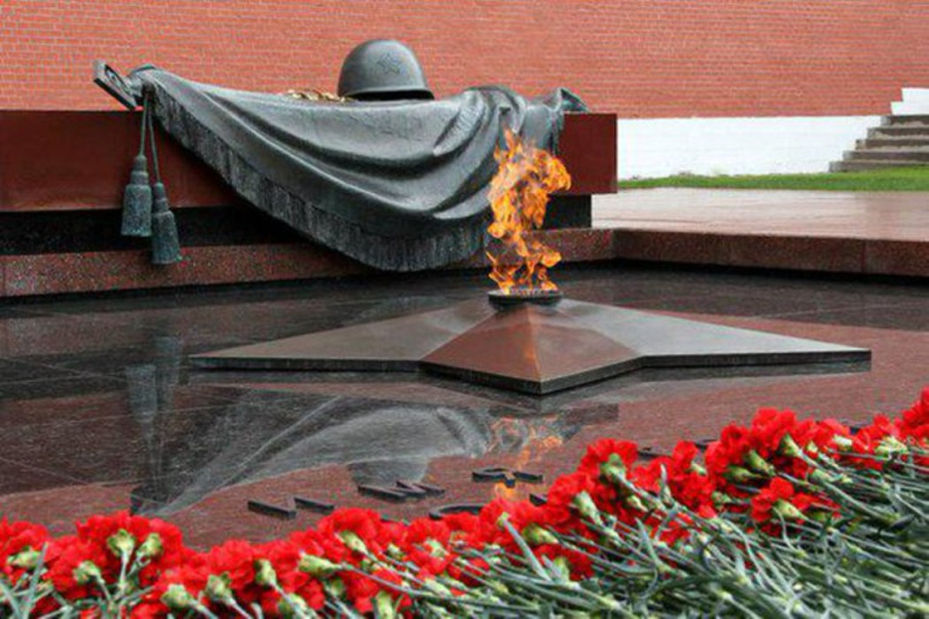
ВЕЧНЫЙ ОГОНЬ

Slide 40

Мы эту Победу -
Вовек не забудем!!!
Пусть мирное солнце
Сияет всем людям!!!
Пусть счастье и радость
Живут на планете!!!
Ведь мир очень нужен -
И взрослым, и детям !!!

Slide 41
СПАСИБО ВСЕМ
ВЫ МОЛОДЦЫ!

